Slide 1
La vacanza delle meraviglie

Slide 2
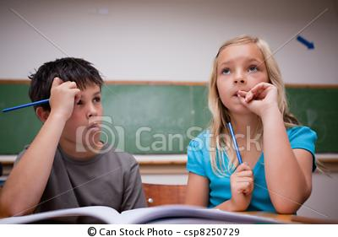
Luca e Simona sono gemelli e sono amanti delle vacanze e delle gite.
Un giorno i genitori chiedono ai figli se andare al mare o in montagna.
I figli entusiasti delle due tappe scelte , decidono di andare col traghetto al mare o col pullman in montagna ?

Slide 3
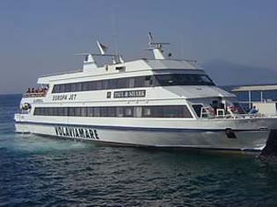
Al traghetto incontrano dei loro amici e decidono di trascorrere le vacanze insieme. Luca e Simona, assieme ai loro amici, trovarono un posto dove vedere, attraverso un vetro, dei pesci tra i quali: delfini, razze, tonni e molte meduse. Quando uscirono dalla stanza si accorsero di essere arrivati al porto. Luca e Simona, insieme ai loro amici, decisero di fare un castello di sabbia o un bel bagno?

Slide 4
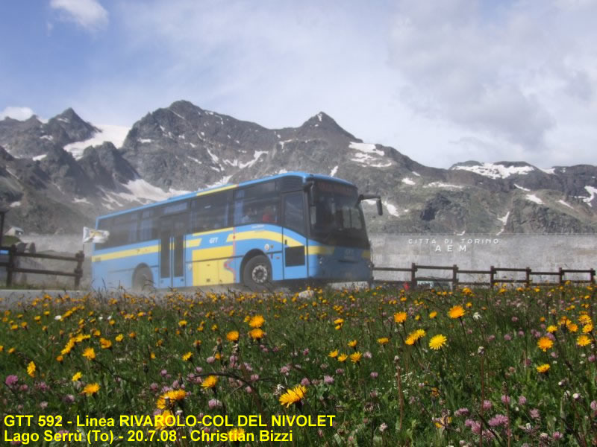
Sul pullman, per andare in montagna, trascorrono un bel viaggio e vedono il M. Bianco, M. Rosa e il Cervino.
In montagna appena arrivati scelgono di andare ai Rivotti o agli Alboni ?

Slide 5
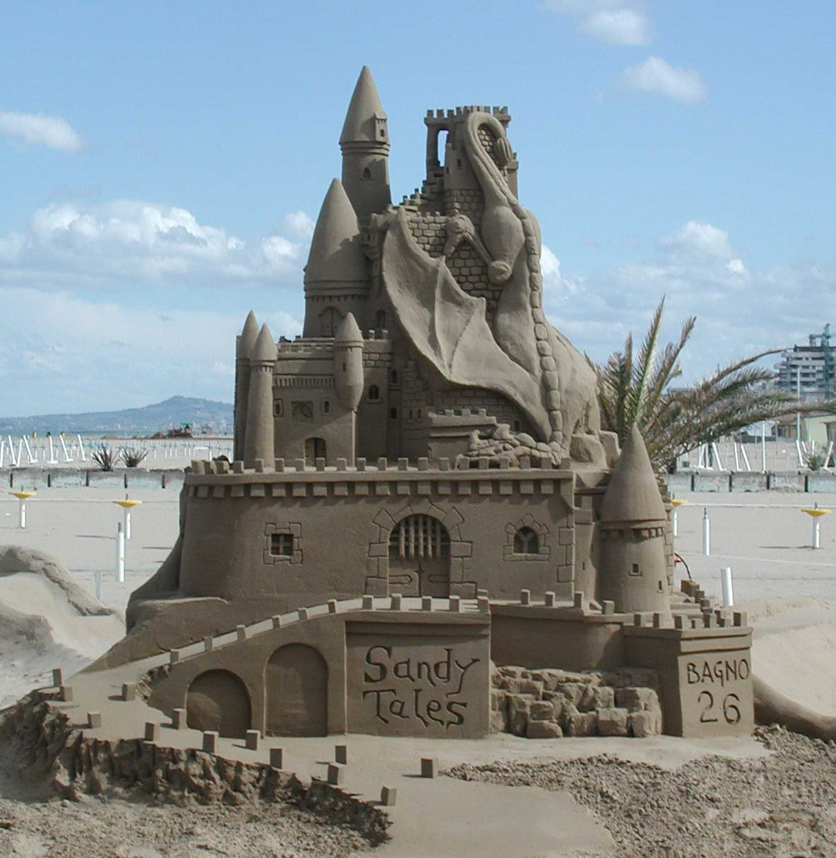
Decidono di fare un grande castello di sabbia per divertirsi.
Il castello, costruito da Luca e Simona, aveva: un ponte, un fossato attorno, tre torri di vedetta, una torre per i prigionieri, attorno navi da guerra, un campo di addestramento e infine l’armeria.
Questa fortezza era imbattibile e presero un premio per la loro fatica.

Slide 6
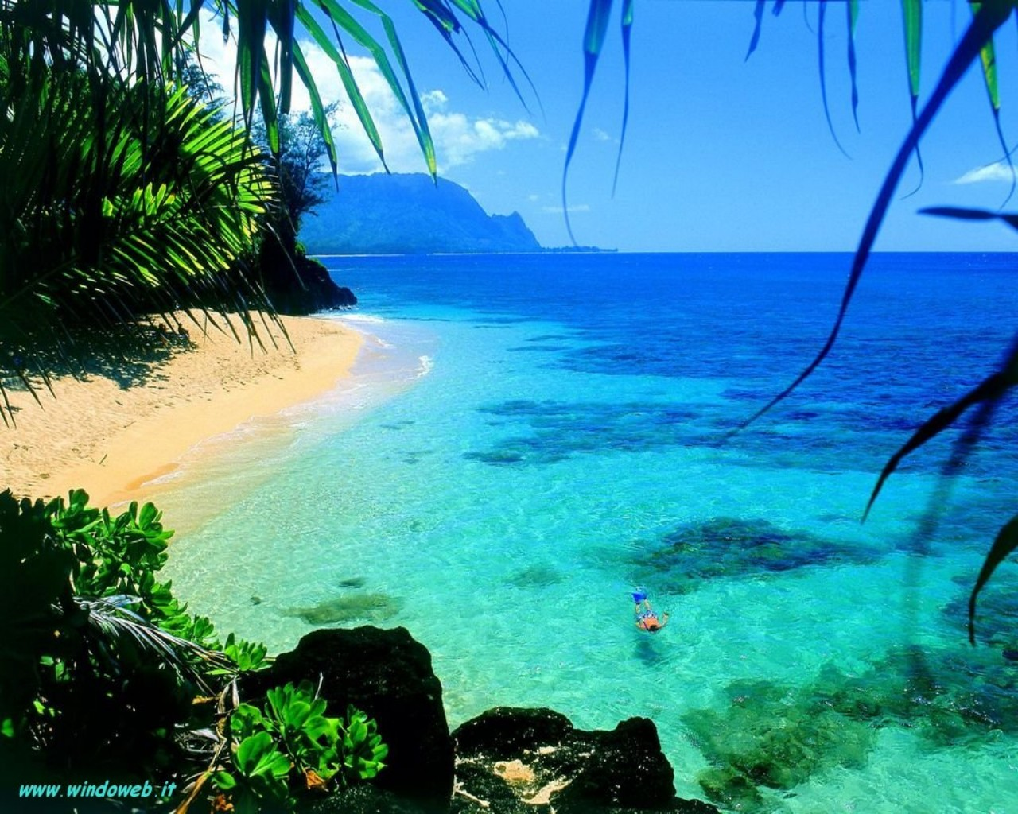
Decidono di fare un escursione subacquea perché si divertono a esplorare la vita dei crostacei e dei pesci.
Vanno vicino a una scogliera perché era l’unica ancora non esplorata.
Quando si annoiarono, uscirono dall’acqua e all’ora di pranzo si gustarono due panini a testa.

Slide 7
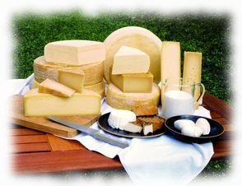
Scelgono di andare ai Rivotti a salutare dei loro parenti che lavoravano lì.
Prendono del latte, perché non ce l’avevano per la colazione.
Quel latte era il più buono, se ne approfittarono.

Slide 8
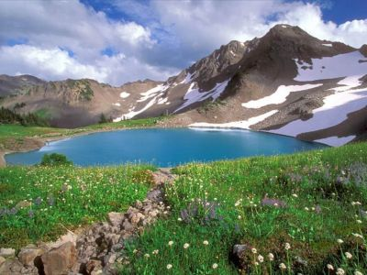
Decidono di andare agli alboni perché c’erano molti negozi di artigianato.
Dopo aver fatto molti acquisti decidono di fare un pic-nic in un prato sopra una cima.

Slide 9
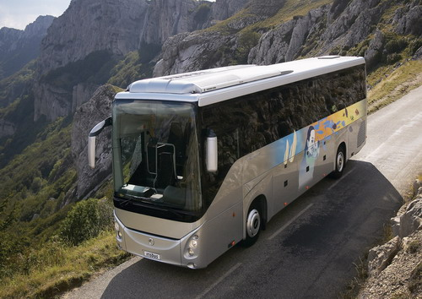
SI DIVERTIRONO MOLTO E RIMASERO DISPIACIUTI PERCHè LA MERAVIGLIOSA VACANZA ERA TERMINATA.
Torna all’inizio

